Slide 1
Introduction to Data Structures
HW 2 (Total 100 points)
Jong Hwan Ko
jhko@skku.edu

Slide 2
1. Link-based BST (30 points)
아래 연산을 지원하는 BST class를, 뒤쪽 슬라이드의 예제 코드를 참고하여 구현하시오. (부교재 ‘파이썬과 함께하는 자료구조의 이해’ 에서 발췌)
노드 탐색, 삽입, 삭제 연산: get(), put(), delete()
Tree traversal 연산: preorder(), postorder(), inorder(), levelorder()
구현된 BST class를 아래 작업을 통해 검증하시오.
임의의 10개의 item (key, value) pair 삽입
그 후 임의의 3개 pair 삭제
그 후 임의의 2개 key 값에 대한 탐색
그 후 4 가지의 Traversal 방식으로 트리 구조 출력

Slide 3
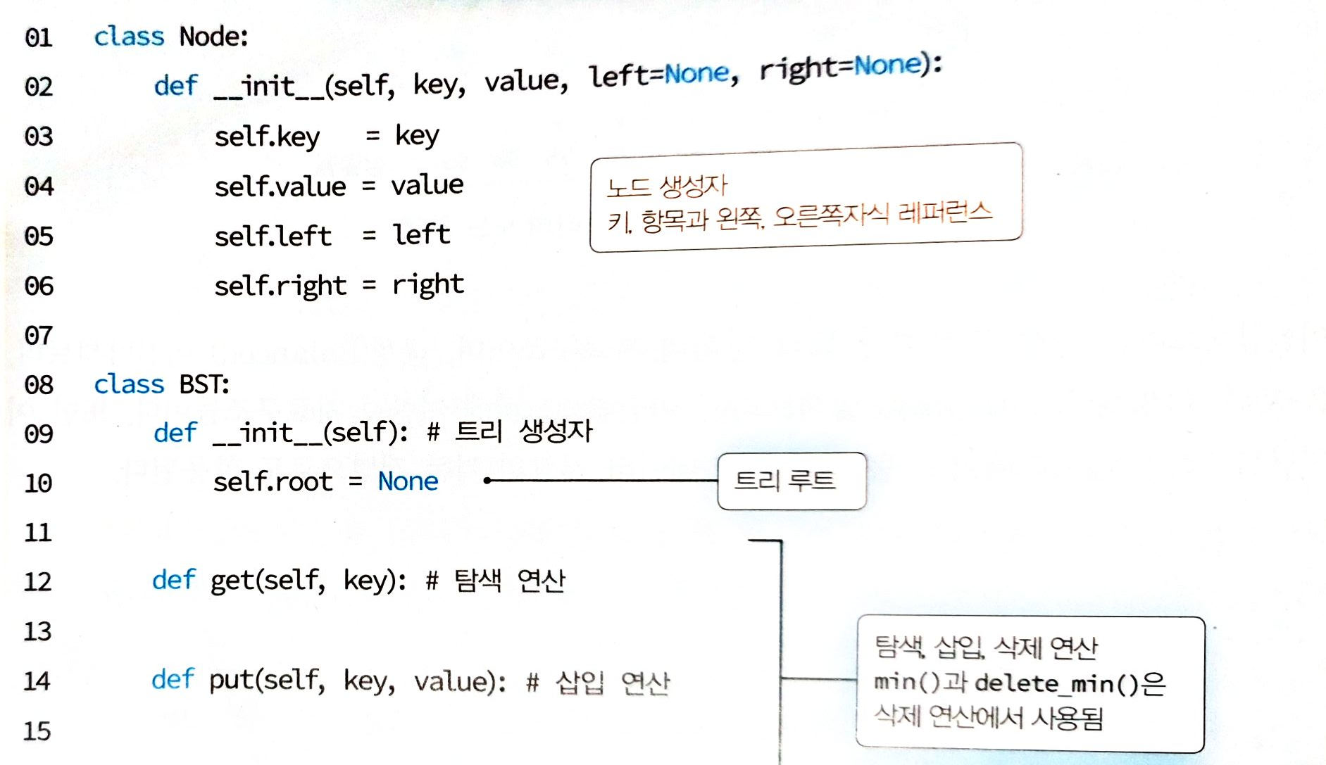

Slide 4
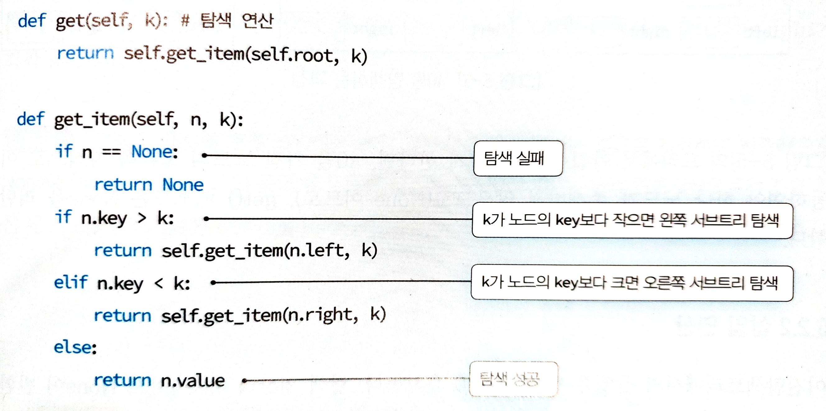
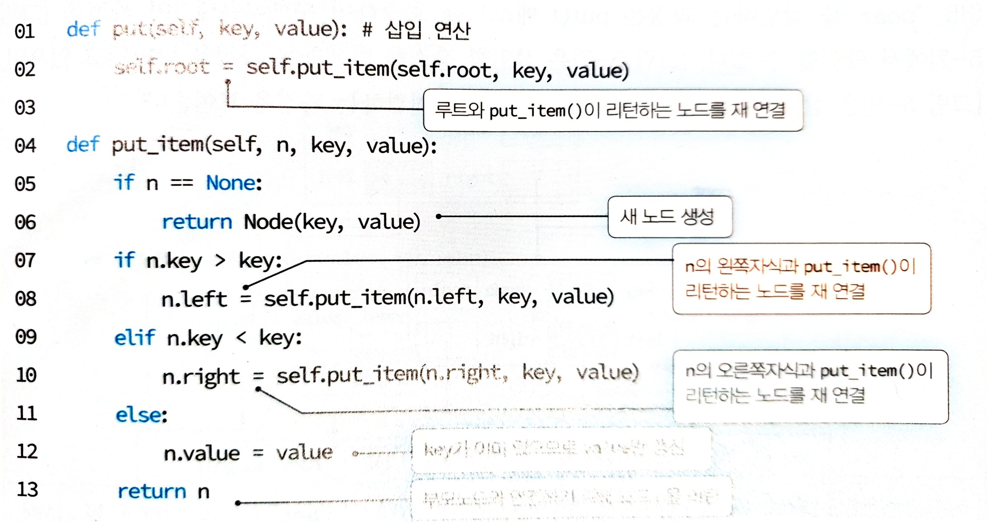

Slide 5
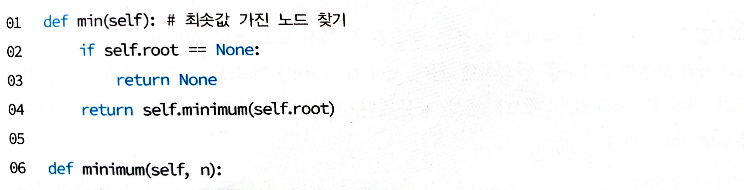
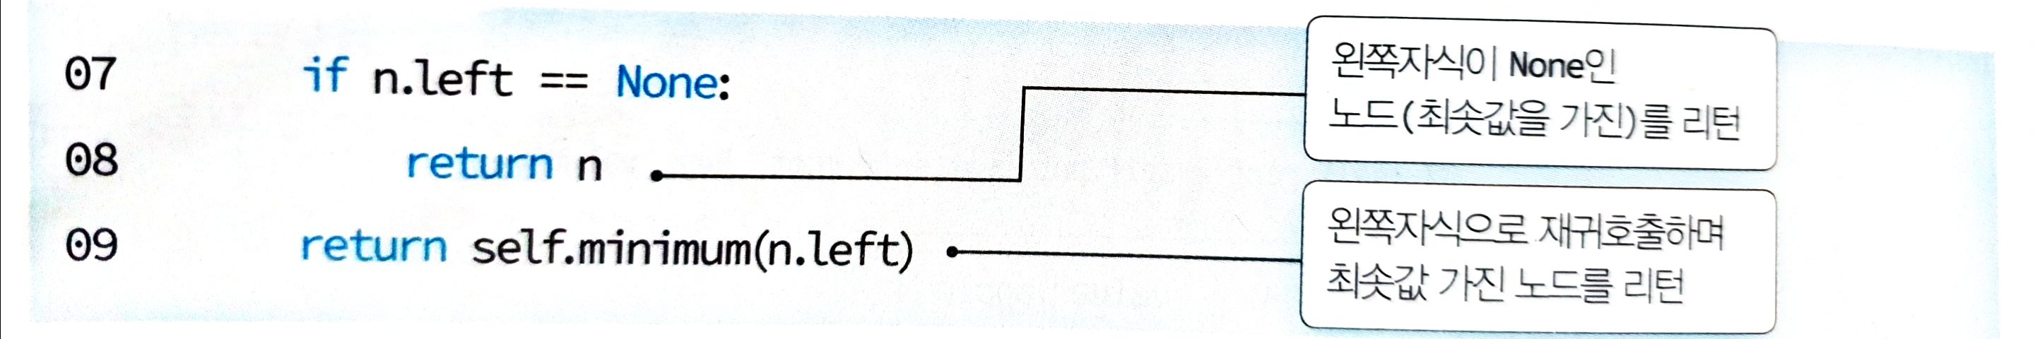
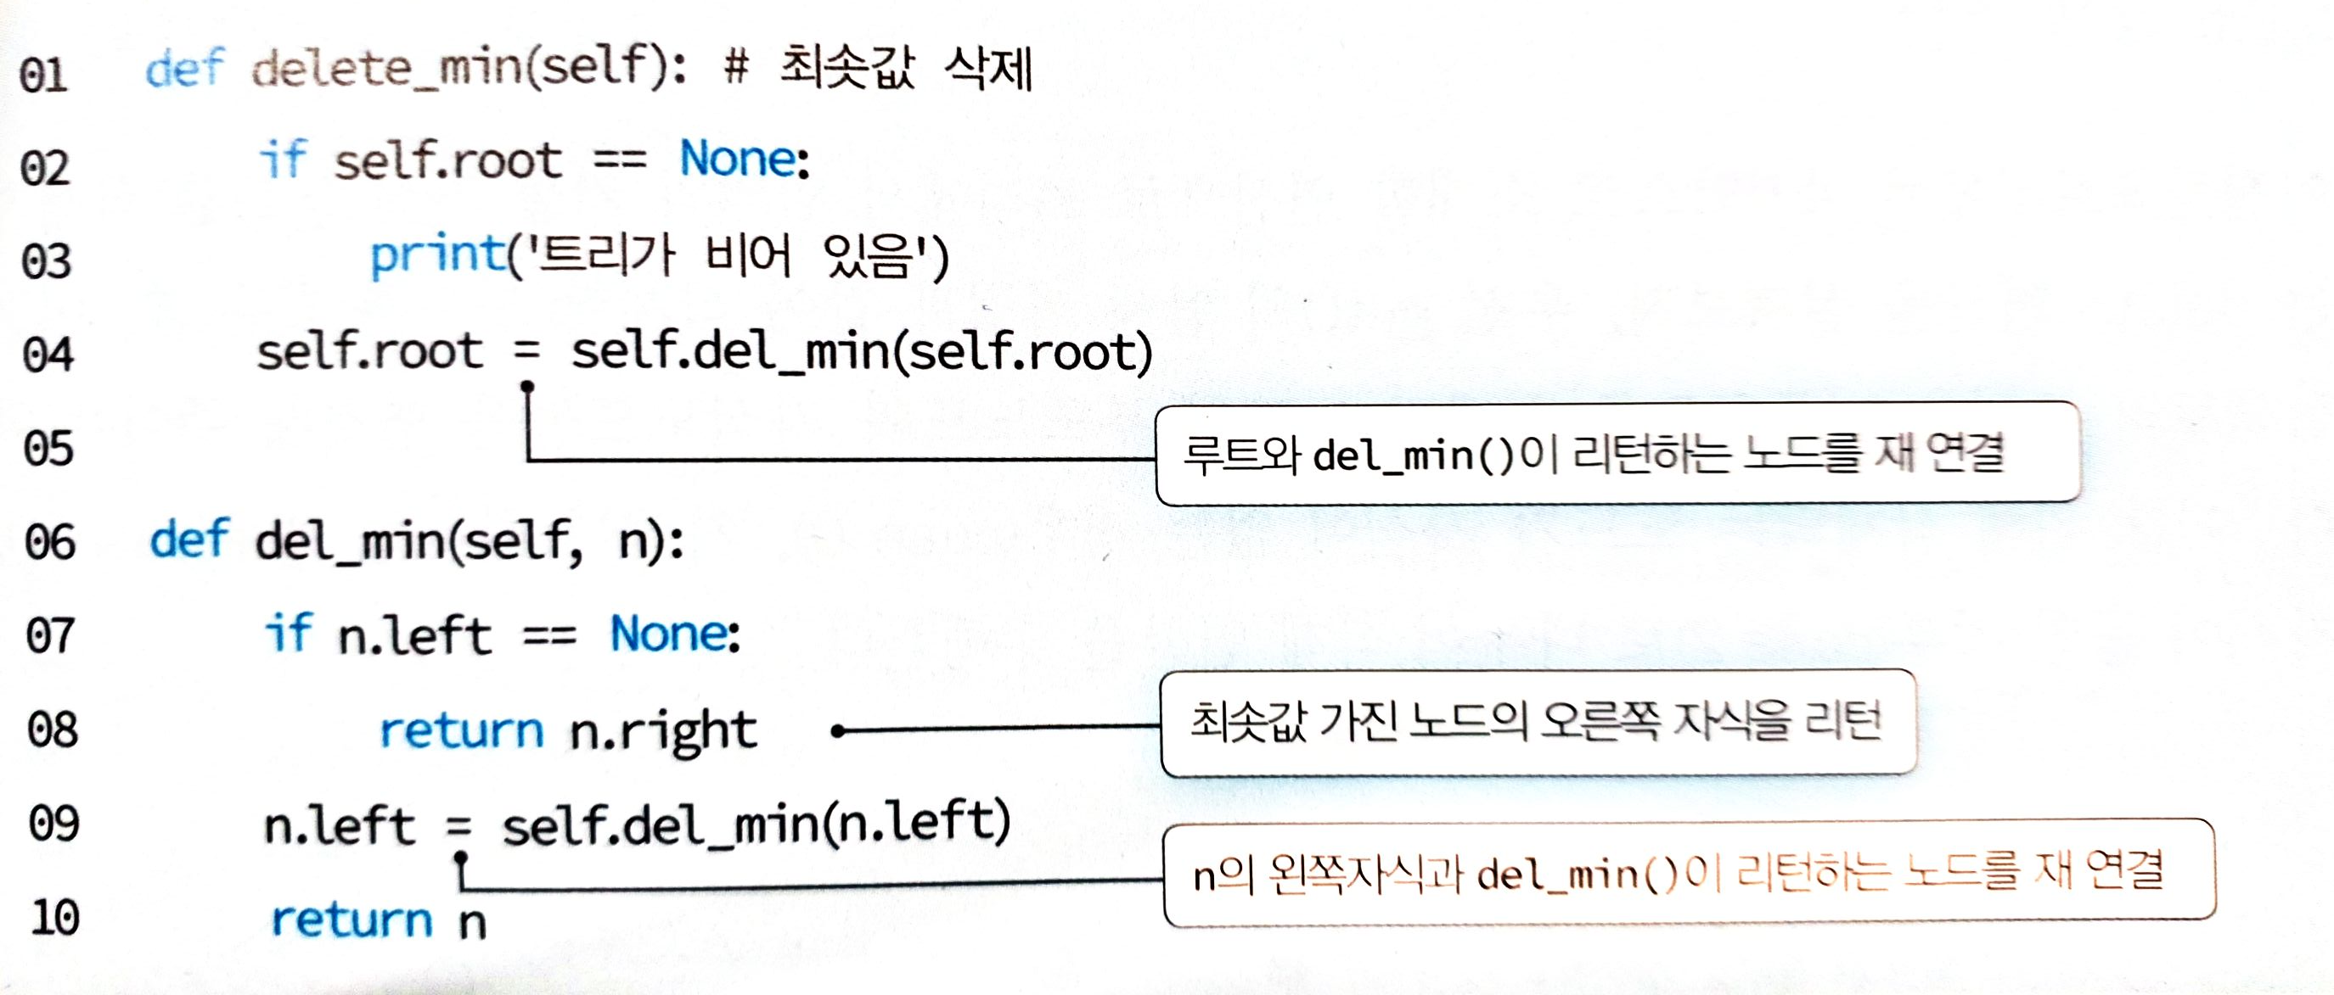

Slide 6
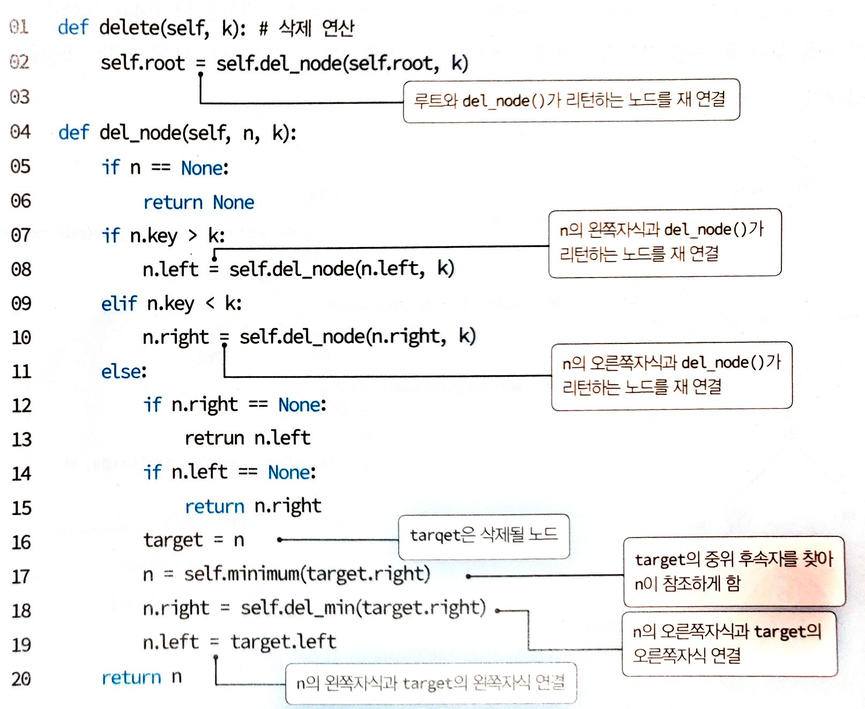

Slide 7
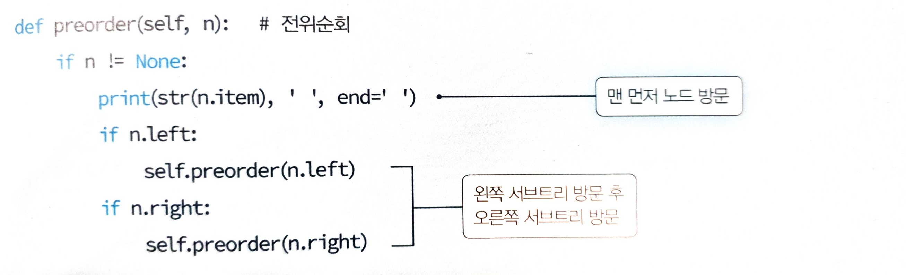
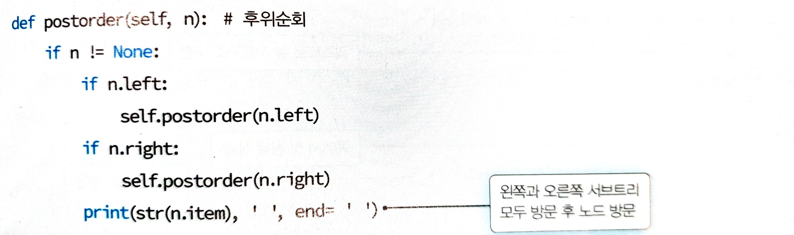

Slide 8

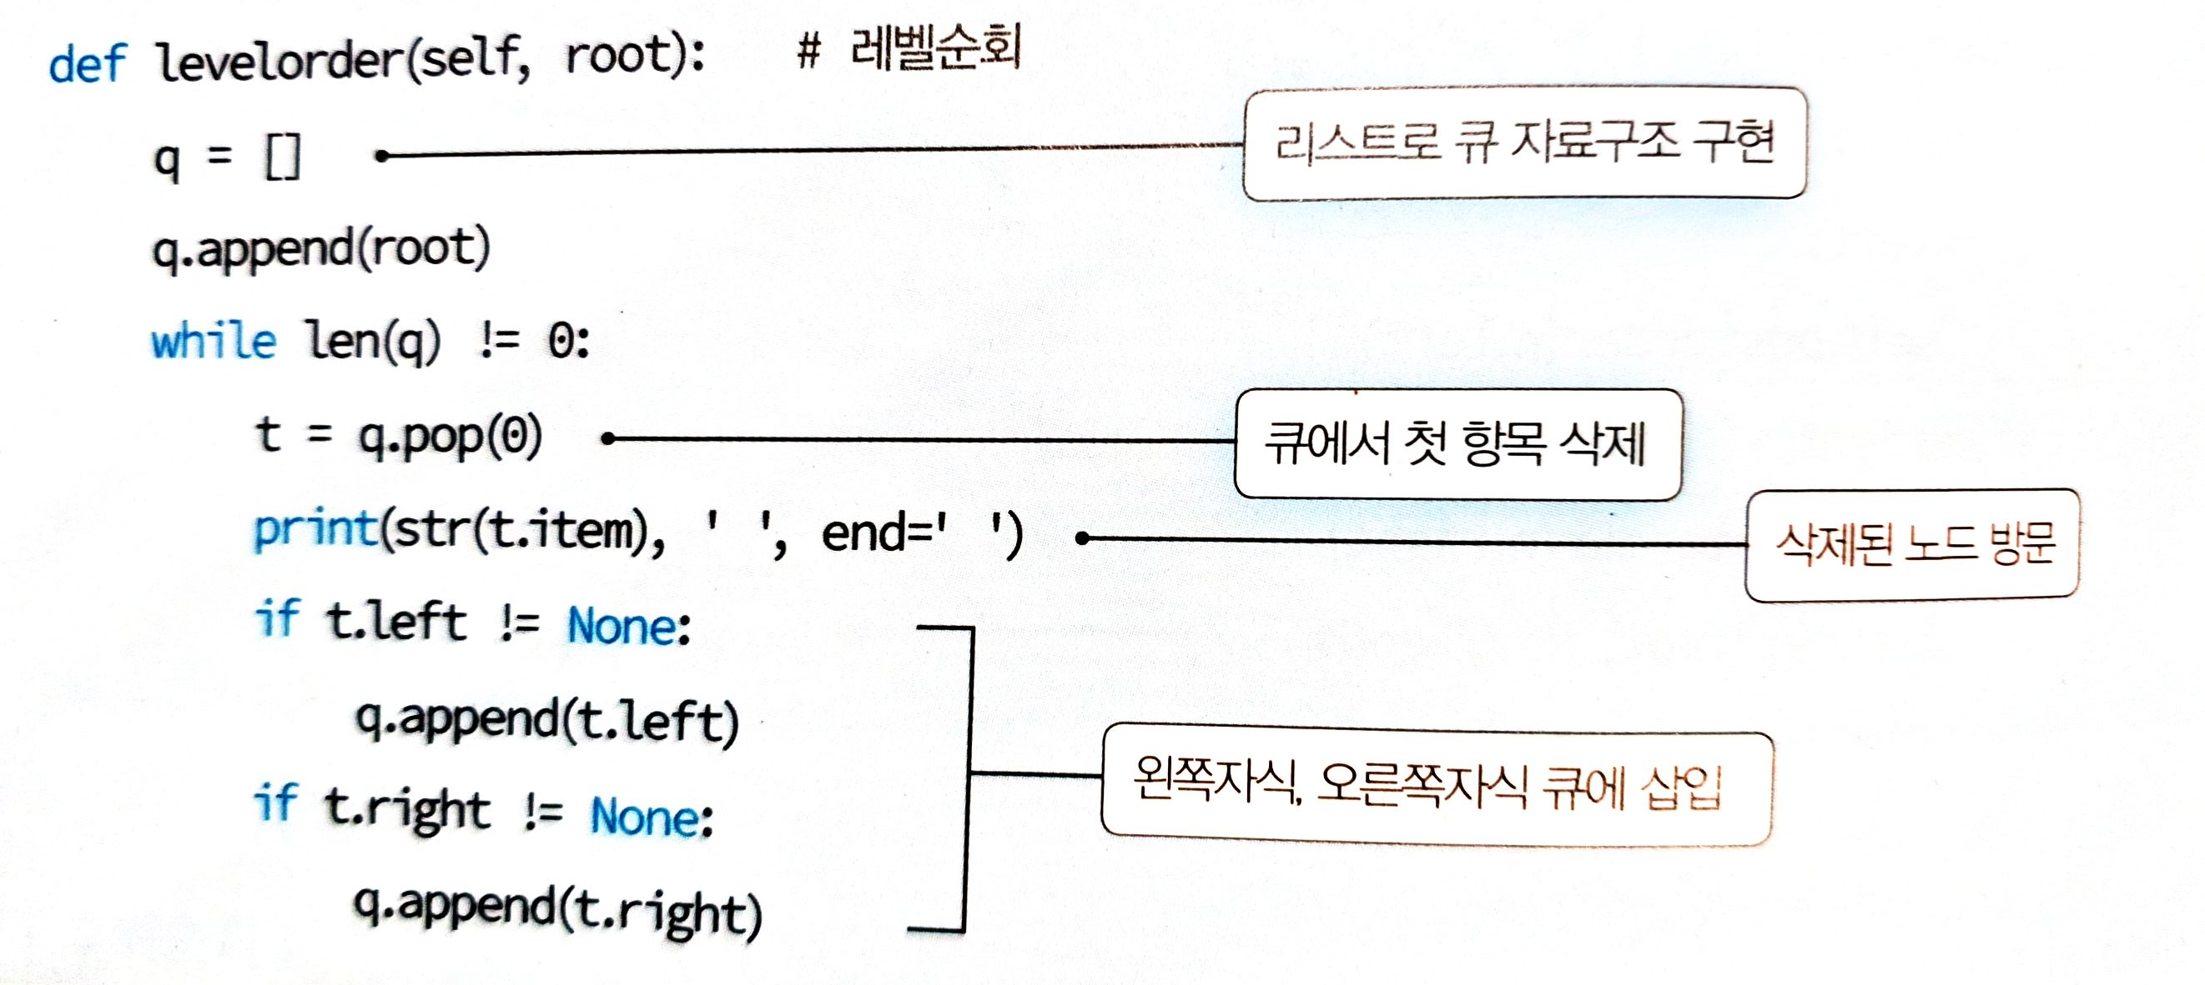

Slide 9
2. Array-based BST (40 points)
1번에서와 동일한 BST를 array (Python list) 기반으로 구현하고 동일한 방법으로 검증하시오

Slide 10
3. Running time analysis (30 points)
두 가지의 BST 구현에 대해, 탐색, 삽입, 삭제의 3가지 연산의 실행시간을 측정하고 수업시간에 배운 이론적인 실행시간 분석과 비교하시오.

